Slide 1


Slide 2

PRESUPUESTO 2021

Slide 3
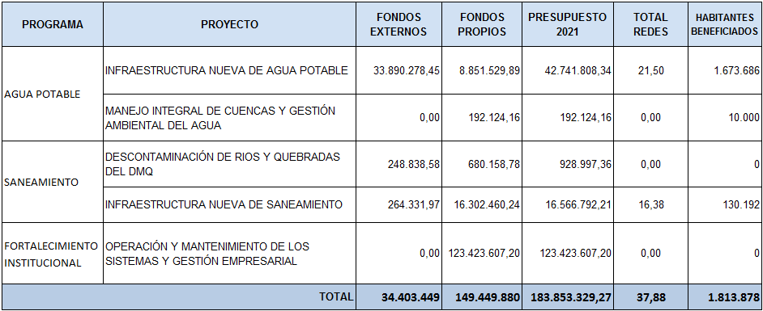

POA 2021

Slide 4
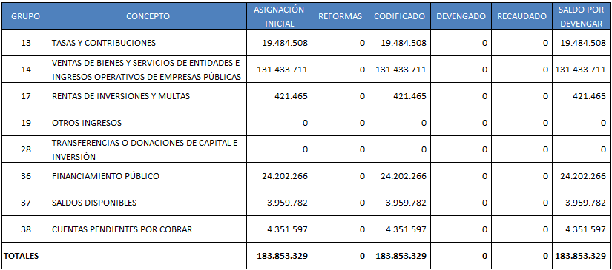
PRESUPUESTO 2021 - INGRESOS

Slide 5
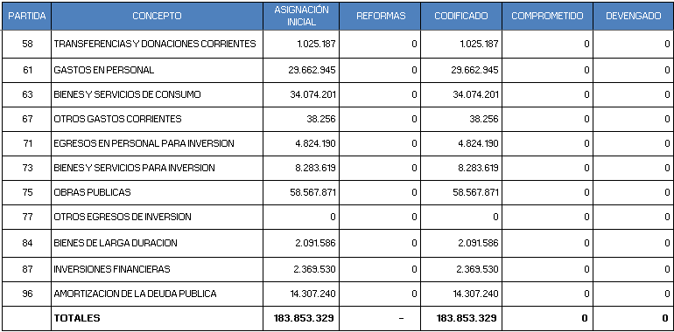
PRESUPUESTO 2021 - GASTOS

Slide 6

¡GRACIAS!
Ing. Luis Medina
GERENTE GENERAL
@aguaquito.gob.ec

